Slide 2
Table of Contents
Introduction
Presentation
You could describe the topic of the section here
You could describe the topic of the section here
Analysis
Conclusion
You could describe the topic of the section here
You could describe the topic of the section here

Slide 3
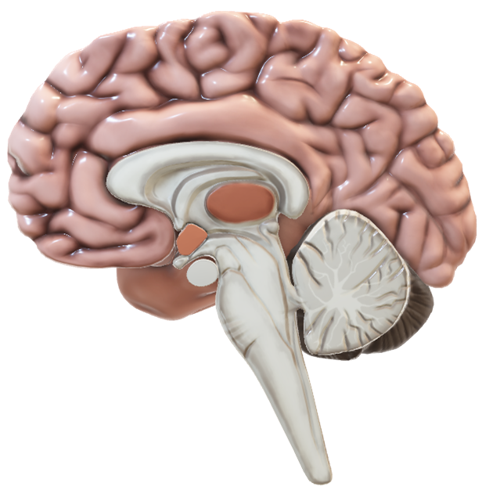

Slide 4
المجسمات ثلاثية الأبعاد + تحريك السهم
المخ
المخيخ
جذع الدماغ
Notes:
3D models + animated arrows + picture format flip

Slide 7
وقت الاكتشاف
Notes:
Ready made slide

Slide 8
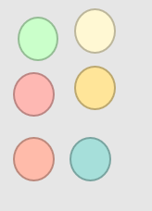
تغيير ألوان الشكل
Step one
Step two
Step Three
Notes:
Change colors + right - left + convert to shapes (365)

Slide 9
Notes:
أين يمكن استخدام هذا الشكل؟

Slide 10
Reset

Slide 11
عواصم الدول الإفريقية المطلّة على البحر المتوسط
تونس
الرباط
الجزائر
القاهرة
طرابلس
Reset

Slide 12
ببغاء
فأرة
قطة

Slide 14
تقع اليابان في قارة .......
د- أوروبا
أ- افريقيا
ج- أميركا
ب- آسيا

Slide 18
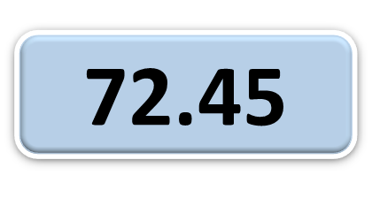
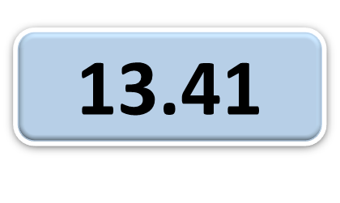
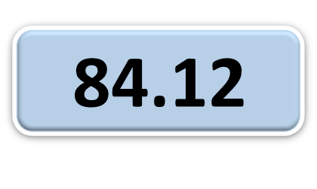
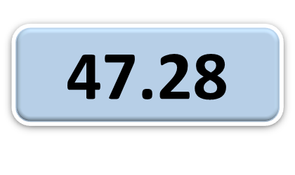
Drag all the cards whose “4” has the value of “0.4”
3.14

Slide 19
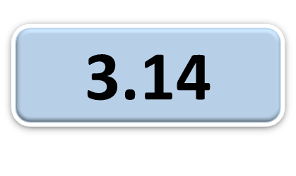
Notes:
Ready made application ☺

Slide 20
Slide 1

Slide 21
Slide 1
Slide 2

Slide 22
Slide 1
Slide 2
Slide 3

Slide 23
Slide 1
Slide 2
Slide 3

Slide 24
Flowcharts
Yes
No
No
Yes

